Slide 1
Э. Шим «Чем пахнет весна»
Государственное бюджетное образовательное учреждение Гимназия № 227 Фрунзенского района Санкт – Петербурга
Урок литературного чтения
2 класс
Шаншиева Н. А.
Учитель начальных классов

Slide 2
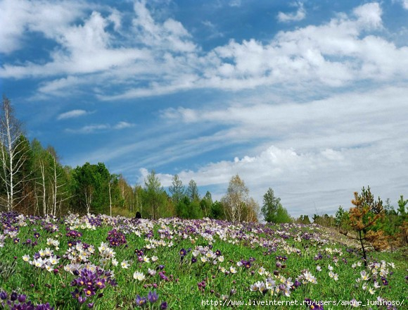
Загадка
Она приходит с ласкою
И со своею сказкою.
Волшебной палочкой
Взмахнёт –
В лесу подснежник
Расцветёт.
весна

Slide 3
Игра «Назови правильно» Назовите произведения о весне, которые соответствуют следующим моделям:

Slide 4
Биография: Эдуард Юрьевич Шим
Эдуард Юрьевич Шим (настоящая фамилия — Шмидт) (1930—2006) — русский писатель, драматург. Родился 23 августа 1930 года в Ленинграде. Во время войны эвакуирован, вырос в детском доме. С 16 лет работал, переменив множество занятий. «…Мастер на все руки — столяр и садовод, токарь и шофер». По возвращении в Ленинград учился в художественно-архитектурном училище, с 1950 работал в конструкторском бюро. В 1952—1955 служил в армии. Вскоре переселился в Москву.
Начал печататься с 1949 года, писал преимущественно для детей о природе.

Slide 6
Работа в парах
Проверка работы
1. Разговор с мамой.
2. Улыбка весны.
3. Голос весны.
4. Первые подснежники.

Slide 7
Модель обложки

Slide 8
Игра «Угадай произведение Э. Шима»
- Дедушка Ворон, сколько будет дважды два?
- А зачем тебе знать, рыжий ты хвост?
- Я два раза по два гриба нашла. Положила сушиться на пенёк. Хочу знать, какой будет запас.
Будет четыре.
Сказка «Белка и Ворон»

Slide 9
И вдруг возле поваленной берёзы вырос ещё один гриб – Опёнок. Да такой невидный, такой неказистый! Ничего нет у сироты: ни кафтана, ни рубашки, ни картуза. Стоит босиком на земле, и голова непокрыта – белобрысые кудельки в колечки завиваются.
Рассказ «Храбрый Опёнок»

Slide 10
http://moiknigi.com/book_80139/
http://www.biblion.ru/author/218463/
http://www.sebestroy.ru/Rys/Rys-semejstvo-2269.html
http://irkutsk.rgo.ru/2010/11/16/vostochnaya-sibir/attachment/25/
http://kartinker.ru/kartinki/vesna/kartinka70-89dd1b6df622aec4505530228e2b81b3.html

